Slide 1
Pogodi zvuk
Interaktivna igra

Slide 2

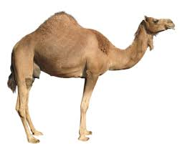

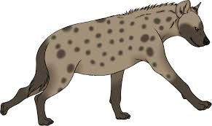
Zvuk1
A
B
C
D
>

Slide 3

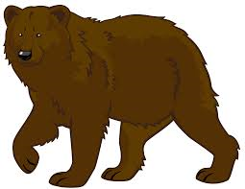

Zvuk2
A
B
C
D
>

Slide 4

Zvuk3
A
B
C
D
>

Slide 5


Zvuk4
A
B
C
D
>

Slide 6



Zvuk5
A
B
C
D
E
F
>

Slide 7





Zvuk6
A
B
C
D
E
F
>

Slide 8

Zvuk7
A
B
C
D
E
F
>

Slide 9
Zvuk8
A
B
C
D
E
F
>

Slide 10
Zvuk9
A
B
C
D
E
F
>

Slide 11
Zvuk10
A
B
C
D
E
F
>

Slide 12




Zvuk11
A
B
C
D
E
F
G
H
>

Slide 13

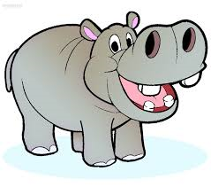


Zvuk12
A
B
C
D
E
F
G
H
>

Slide 14


Zvuk13
A
B
C
D
E
F
G
H
>

Slide 15

Zvuk14
A
B
C
D
E
F
G
H
>

Slide 16


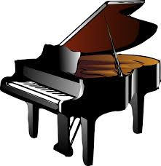



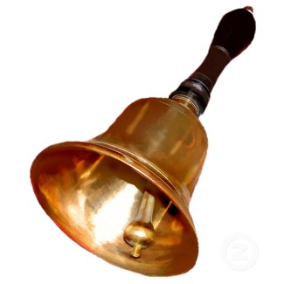

Zvuk15
A
B
C
D
E
F
G
H
>

Slide 17
Zvuk16
A
B
C
D
E
F
G
H
>

Slide 18
Zvuk17
A
B
C
D
E
F
G
H
>

Slide 19
Zvuk18
A
B
C
D
E
F
G
H
>

